Slide 1

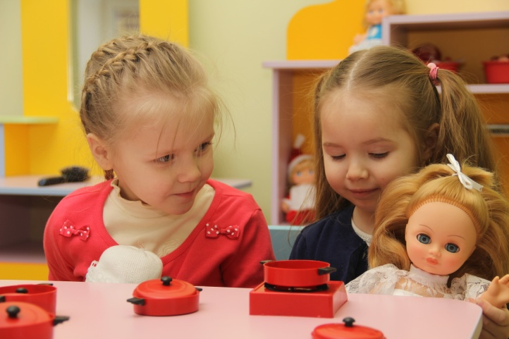
Муниципальное бюджетное дошкольное учреждение «Детский сад № 5 «Золотая рыбка»
Проект «Учимся общению»
Выполнила воспитатель I квалификационной категории Шувалова Н.В.
г. Богородск
2015 год
Notes:
i

Slide 2
Общение
«Ввести ребёнка в мир человеческих отношений — одна из важных
задач воспитания личности ребёнка дошкольного возраста»
В.А. Сухомлинский
Взаимные отношения, деловая или дружеская связь

Slide 3
Актуальность
Проблема общения (коммуникации) в настоящее время занимает одно из ведущих мест в исследованиях философов, социологов, педагогов и психологов. От того, как сложатся отношения ребенка в первом в его жизни коллективе, то есть группе детского сада, во многом зависит дальнейшее социальное и личностное развитие, а значит и его дальнейшая судьба.

Slide 4
Цель:
раскрытие потенциальных возможностей речевого общения ребёнка.

Slide 5
Задачи:
Подобрать и изучить психолого-педагогическую литературу по проблеме общения;
Подобрать игры, игровые упражнения, коммуникативные тренинги, литературный материал по данной проблеме;
Способствовать умению применять речевой навык в повседневной жизни;
Снять с детей напряжённость, скованность, закомплексованность во время речевого общения;
Создать условия для развития коммуникативного взаимодействия педагогов, детей и родителей повышать уровень психолого-педагогических знаний родителей по проблеме речевого общения;
Обогатить и пополнить центр «Речевое развитие», игровую среду современным дидактическим материалом.

Slide 6
Условия реализации проекта:
Создание предметно развивающей среды
Индивидуальная работа
Подгрупповая работа
Взаимодействие с семьёй
Взаимодействие со специалистами ДОО
Построение образовательной деятельности на перспективно-календарном планировании

Slide 7
I этап – «Организационный»
1
2
3
Изучение методической литературы.
Информирование педагогов и родителей о начале работы по реализации проекта.
Консультирование со старшим воспитателем по вопросам проектной деятельности.
4
5
6
Отбор, систематизация дидактического материала.
Подбор, разработка диагностических заданий и диагностического материала, разработка анкет и опросников для педагогов и родителей.
Консультирование педагогов и родителей по вопросам организации активных форм, взаимодействия с родителями.

Slide 8
II этап – «Исследовательский»
1
2
3
Мониторинг речевого развития детей, изучение коммуникативных умений детей.
Анкетирование родителей. Изучение уровня представлений о данной проблеме у родителей.
Тестирование родителей по проблеме.
4
Составление перспективного плана.

Slide 9
III этап – «Основной»
1
2
3
Работа с детьми
Работа с родителями
Совместная деятельность детей и родителей
4
Взаимодействие со специалистами

Slide 10
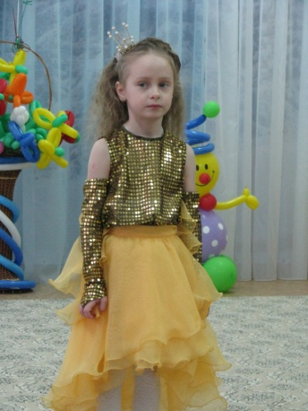
Формы работы с детьми:
НОД
Ситуации общения
Пословицы и поговорки
Чтение художественной литературы
Сюжетно-ролевые игры
Настольный театр
Игры с телефоном
Дидактические игры
Игры-драматизации
Игровые диалоги

Slide 11
Формы работы с родителями:
родительские собрания
«круглый стол» по проблеме
практическое решение и разыгрывание проблемных ситуаций
педагогические консультации с родителями (индивидуаль-ные, общие)
дни открытых дверей
домашние задания на тему «Давай поговорим»
опросные методы (анкеты, тесты)
использование информацион-ных стендов, папок-передвижек

Slide 12
Совместная деятельность детей и родителей:
Участие в конкурсах поделок и рисунков:
- рисунков «Мой любимый детский сад»;
- сочинений «Один день в детском саду»;
Создание альбомов:
- «Моя семья»;
- «Памятные места моего города»;
- «Вот и стали мы на год взрослее».
Участие в минипроектах:
- «Азбука Вежливого общения»;
- «Можно ли общаться без слов?»
- «Разговор по телефону»

Slide 13
Взаимодействие со специалистами:
Совместное планирование деятельности
Обмен информацией
Подбор диагностического инструментария

Slide 14
IV этап – «Заключительный»
1
2
3
Мониторинг по результатам деятельности.
Подведение итогов по реализации проекта.
Обобщение опыта работы и оформление в виде папки.
4
Презентация профессиональной деятельности через представление образовательного проекта.

Slide 15
Вывод:
Результаты проведённой работы с детьми и анкетирования родителей говорит о том, что цель моей работы достигнута.
Дети приобрели умение применять речевой навык в повседневной жизни.
У многих детей снята напряжённость, скованность, закомплексованность во время речевого общения.
Созданы условия для развития коммуникативного взаимодействия педагогов, детей и родителей, повысился уровень психолого-педагогических знаний родителей по проблеме речевого общения.

